Slide 1

Medidas de prevención en el colegio- covid-19
Juntos podemos controlar el virus

Slide 2

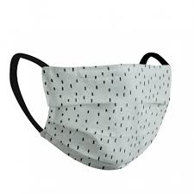
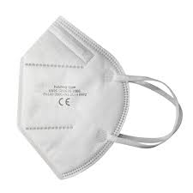
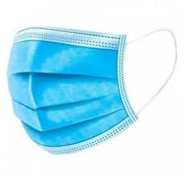
mascarillas
Uso obligatorio a partir de los 6 años, recomendable de 3 a 6 años.
Aunque mantengamos la distancia, el uso de mascarilla es obligatorio.
¿Qué tipo de mascarilla utilizamos?
FFP2 (KN-95) SIN VÁLVULA
Higiénica
Quirúrgica
Si tenemos síntomas compatibles con el coronavirus, debemos usar mascarillas quirúrgicas o FFP2 (no higiénicas).

Slide 3
Correcta utilización de la mascarilla:
1. Lavado de manos con agua y jabón.
2. Colocación y ajustes correctos; cubriendo en todo momento nariz, boca y barbilla para que
no haya ningún hueco libre.
3. La mascarilla se retira por la parte de atrás sin tocar la parte frontal y ¡Recuerda! que antes
hay que hacer un lavado de manos. Si no podemos hacerlo, haremos uso de gel
Hidroalcohólico.
4. Si manipulas la mascarilla o necesitas retirarla o ajustarla, previamente hay que guardar una
distancia de 1.5 metros y lavado de manos o uso de gel hidroalcohólico.
5. No tocar la mascarilla y si se manipula haremos uso previo de gel hidroalcohólico.
¡Recuerda! Si la mascarilla no es reutilizable, tras el lavado de manos habrá que depositarla en
una papelera con bolsa de plástico y pedal para evitar tocar la papelera.
¡Recuerda! Aunque llevemos mascarilla no hay que tocarnos ojos, nariz o boca.

Slide 4
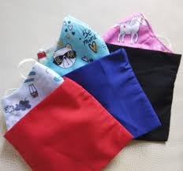
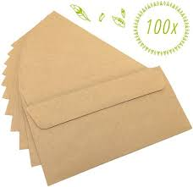
Llevar siempre una mascarilla de repuesto.
No se recomienda llevar la misma mascarilla más de 4 horas.
Evitar en todo momento tocarnos los ojos cuando llevemos la mascarilla puesta. Si necesitamos tener un contacto con los ojos lo haremos con un previo lavado de manos (o desinfectar con gel hidroalcohólico).
Si se humedece o hay tos productiva (mucosidad o saliva abundantes) en contacto con la mascarilla se deberá desechar en una papelera con pedal y lavarse las manos.
Si tenemos que quitarnos la mascarilla la guardaremos en una bolsa de papel o bolsita de tela.
Si tenemos sed o sequedad en la boca y garganta, se recomienda beber agua siempre respetando la distancia mínima de seguridad de 1.5 metros, con una botella de uso individual y si se puede, beber en un sitio bien ventilado.
Identificar la bolsita de tela o el sobre con el nombre o foto del alumno para evitar
ponerse la mascarilla de otra persona.

Slide 5
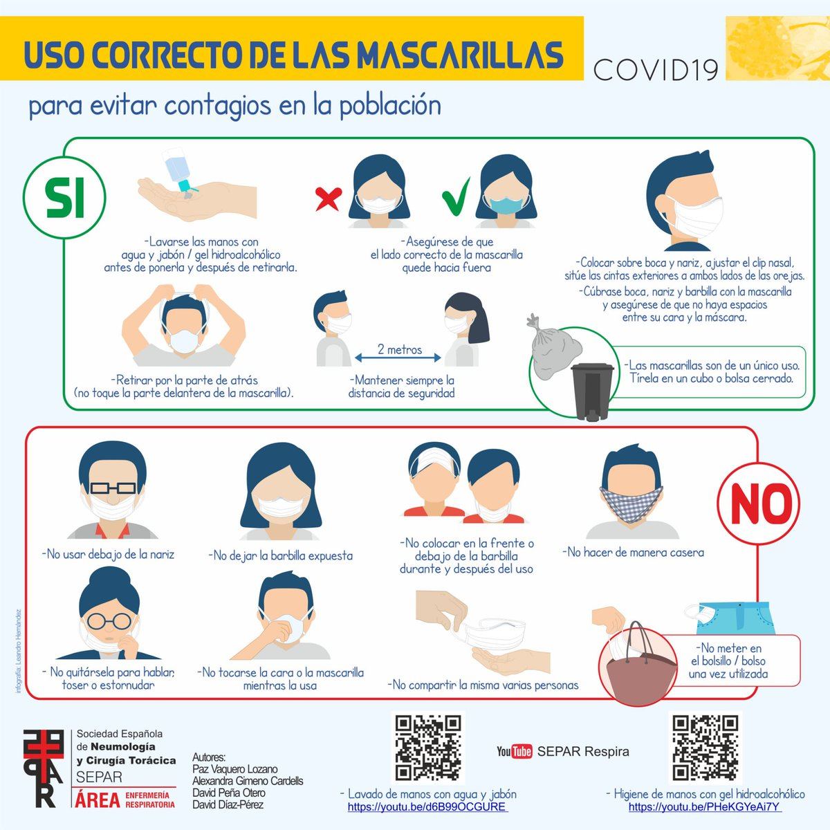
VEAMOS LOS SIGUIENTES VÍDEOS SOBRE EL USO CORRECTO DE LAS MASCARILLAS
https://www.youtube.com/watch?v=aCPY6ROpAuI
https://www.youtube.com/watch?v=_Zp25TZnU4U

Slide 6
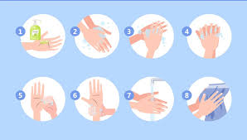
LAVADO DE MANOS
ASÍ ME LAVO BIEN LAS MANOS: https://www.youtube.com/watch?v=jPqlHzfrl8k
¿Cuándo me lavo o desinfecto las manos?
Al entrar al colegio.
Antes de desayunar (si desayuno en el patio, antes de ir al patio).
Cuando subo del recreo.
Antes y después de comer.
Después de utilizar el aseo.
Antes y después de la clase de educación física.
Después de estar en contacto con una superficie que no sepamos si está limpia.

Slide 7


Distancia física interpersonal
¿Qué distancia física debe mantenerse en el centro educativo?
La distancia interpersonal será de al menos 1,5 metros en las interacciones entre personas en todas las dependencias del centro educativo.
Siempre que me quite la mascarilla para beber agua o comer debo guardar esta distancia interpersonal de 1,5 metros como mínimo.
En el recreo, debo mantener esta distancia también con mis compañeros, así como en las filas y en clase.

Slide 8
Vuelta al cole segura siempre con mascarilla
Vídeo para infantil: https://youtu.be/ApdKbc5ywS8
Vídeo para primaria: https://youtu.be/XEN2ZEmNd4g
Vídeo para eso/ bachillerato: https://youtu.be/_VCFSj4S3gE
Vídeo los superhéroes más especiales vuelven al cole: https://youtu.be/euTnThvVPN4

